Slide 1

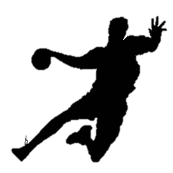
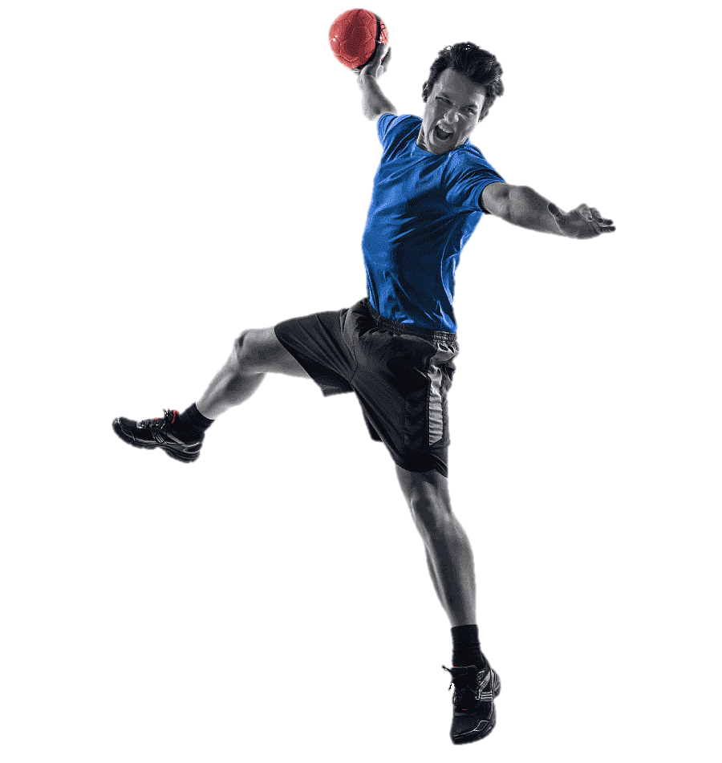
الدفاع في كرة اليد
جامعة بغداد
كلية التربية البدنية وعلوم الرياضة
م.م. عبدالله غازي حمدان
2021

Slide 2
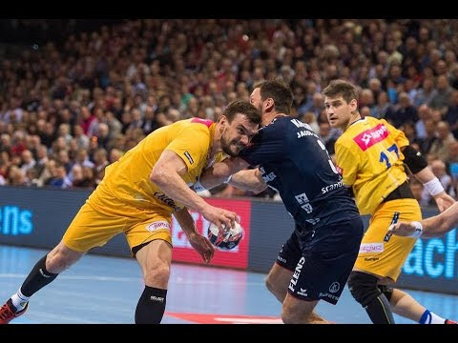
الدفاع بكرة اليد
الدفاع هو محاولة لمنع اللاعب أو اللاعبين المهاجمين أو الكرة من اختراق الخطوط الدفاعية .
ويهدف الى الاستحواذ على الكرة أو تصعيب مهمة اللاعبين المهاجمين في أثناء التصويب .
وان الهدف الأساس في الخطة الدفاعية هو عرقلة لاعبي الفريق المهاجم وقطع هجماتهم، وذلك عن طريق تغطية الفراغات الموجودة بين المدافعين وامام المرمى ومراقبة مهاجمي الخصم بشدة وتركيز ويجب على الفريق المدافع ان ينظم صفوفه ومن هذه التنظيمات (الطرق) هي :

Slide 3
طريقة الدفاع عن المنطقة
طريقة الدفاع رجل لرجل
2
1
3
طريقة الدفاع المختلط (المركب)

Slide 4
ان اختيار احدى هذه الطرق من قبل المدربين تتوقف على :
خبرة اللاعبين المدافعين وامكانياتهم وقدراتهم البدنية والمهارية.
معرفة الاسلوب الهجومي الذي يقوم به الفريق المهاجم .
ان يأخذ المدرب بنظر الاعتبار عدد الاهداف التي سجلت على الفريق وعدد الاهداف التي سجلها الفريق، والزمن المتبقي من المباراة

Slide 5
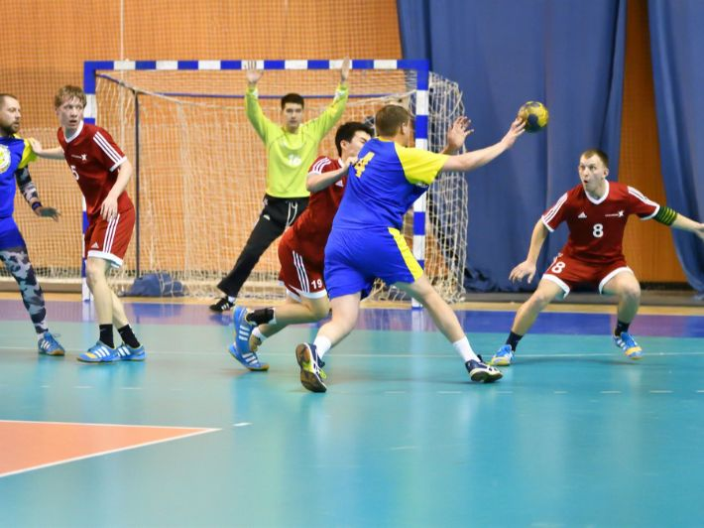
طريقة الدفاع عن المنطقة»
وهي من افضل الطرق واكثرها استخداما في كرة اليد وتمتاز بان يعمل الجميع ضمن منطقة محددة له بحيث يكون كل لاعب مدافع مسؤول عن مراقبة لاعب مهاجم ضمن حدود منطقته .
وان حركة أي لاعب مدافع ضمن حدود المنطقة الدفاعية يجب ان تكون مرتبطة ارتباطاً وثيقاً بحركة الكرة وحركة اللاعبين من الفريق المنافس، وحركة اللاعبين المدافعين بحيث تكون هذه الحركة منسقة ومتماسكة بدرجة لا تسمح لأعضاء الفريق المهاجم من فتح ثغرة واختراق الخط الدفاعي.

Slide 6
تشكيلات الدفاع عن المنطقة
لكي يؤدي أعضاء الفريق المدافع واجباتهم الدفاعية تجاه أعضاء الفريق المهاجم، لابد أن تكون هناك قاعدة أساسية يستطيع من خلالها أعضاء الفريق المدافع تنظيم وقفتهم والتعرف على حدود مسؤولياتهم، ومن ثم توحيد جهودهم الدفاعية للحد من خطورة الفريق المهاجم أو ارباك خطة هجومية أو للحصول على الكرة، وتحقيقها لهذه الأغراض كان لابد لأعضاء الفريق المدافع أن ينتظموا في تشكيلات معينة تختلف الواحدة عن الأخرى باختلاف عدد الخطوط التي يقف فيها المدافعون بعد أو قرب هذه الخطوط عن منطقة (6) أمتار، وهناك عدد من تشكيلات الدفاع عن المنطقة يمكن تلخيصها بما يأتي:
(6:0)، (5:1)، (4:2)، (3:3)، (3:2:1).
ان هذه التشكيلات مرنة وقابلة للتغير ويمكن للفريق المدافع وعلى وفق توجيهات المدرب المسبقة، أن يستعمل أكثر من تشكيل واحد خلال المباراة أو الانتقال من تشكيل الى آخر بحركة تغيير بسيطة.

Slide 7
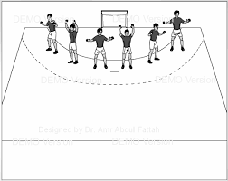
1. التشكيل الدفاعي (6 – صفر)

Slide 8
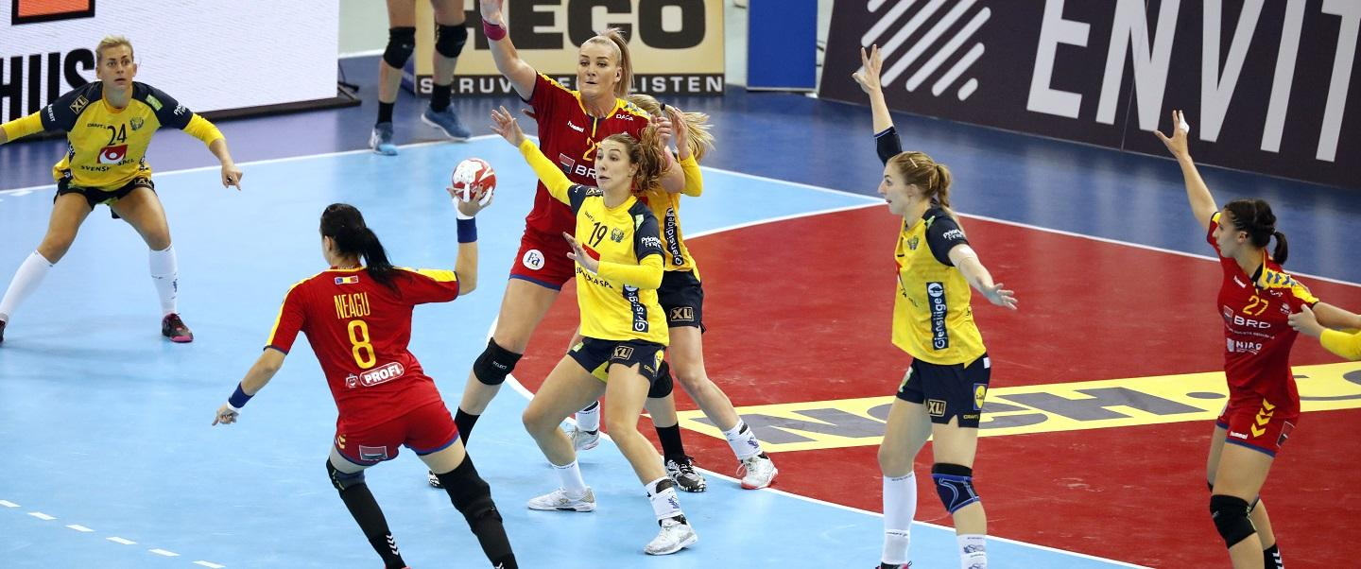
يعد التشكيل الدفاعي الأساس للتشكيلات الدفاعية الأخرى كافة، وفيه يقف اللاعبون المدافعون جميعهم على خط واحد موزعين بمسافات متساوية أمام خط ال (6) أمتار، مما يساعد على تغطية أكبر مساحة على امتداد خط منطقة المرمى، وتظهر فاعلية هذا التشكيل من خلال اعاقة وتعطيل حركة المهاجمين في المنطقة المحصورة بين خط الستة أمتار وخط التسعة أمتار، وذلك من خلال حرية الحركة للأمام والخلف وللجانبين التي يتيحها هذا التشكيل للاعبين المدافعين.

Slide 9
متى يستخدم التشكيل الدفاعي (6 – صفر)
يستعمل من قبل المبتدئين لأنه الاساس في اتقان التشكيلات الاخرى .
يستخدم مع الفريق الذي يمتلك اعضاؤه اجساماُ طويلة وضخمة وتكون حركتهم ابطأ نسبيا من الفريق المهاجم .
يستخدم من قبل الفريق الذي يملك حارس مرمى جيد في صد التصويبات البعيدة .
يستخدم هذا التشكيل مع الفريق المتقدم بفارق جيد من الاهداف .

Slide 10
مزايا التشكيل الدفاعي (6 – صفر)
يندر وجود ثغرة دفاعية نتيجة التماسك الدفاعي .
كثرة المدافعين تعيق حركة لاعبي الارتكاز وتمنعهم من اداء واجباتهم.
تحديد مسؤوليات المدافعين بالمنطقة التي يدافعها .

Slide 11
عيوب التشكيل الدفاعي (6 – صفر)
السماح للفريق المهاجم بالحركة بحرية خارج منطقة الجزاء .
اعطاء الفرصة للفريق المهاجم من التصويب من المناطق البعيدة .
اعطاء الفرصة للفريق المنافس من الاحتفاظ بالكرة للفترة التي يريدها.

Slide 12
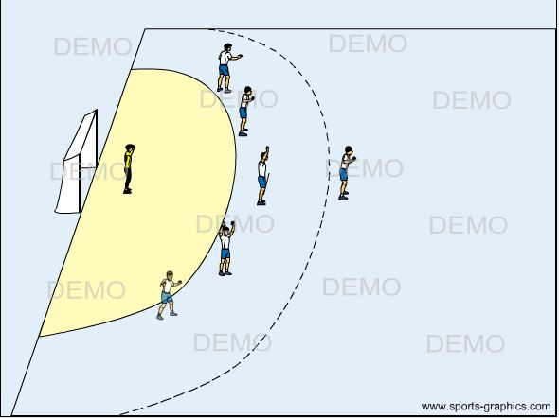
2. التشكيل الدفاعي (5 – 1)

Slide 13
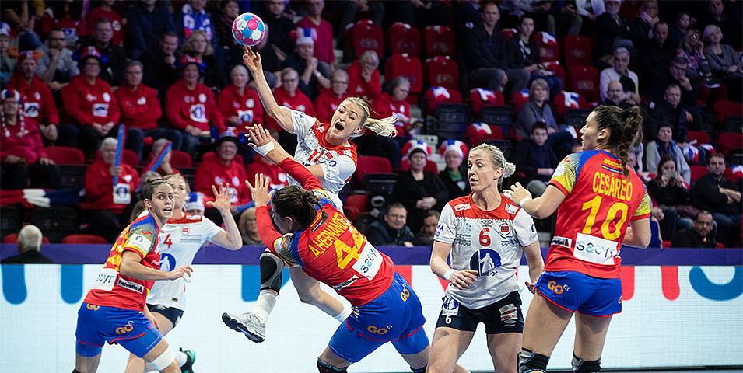
يلحظ في هذا التشكيل وقوف اللاعبين المدافعين في خطين دفاعيين إذ يقف في الخط الأمامي لاعب مدافع واحد، أما بقية اللاعبين الخمسة فينظمون في الخط الدفاعي الخلفي ويتوزعون على خط منطقة المرمى
متى يستخدم التشكيل الدفاعي (5 – 1)
يستخدم مع الفريق الذي يمتلك لاعبين يجيدون التصويب البعيد والتمريرات السريعة .

Slide 14
مميزات التشكيل الدفاعي (5 – 1)
اللاعب المتقدم في الوسط له دوره في اعاقة التمرير والاستلام والتصويب .
يمكن تحديد حركة اهم لاعب في الفريق المنافس في هذه الطريقة من خلال اللاعب الوسط المتقدم .
يمكن عمل الهجوم السريع الفردي والجماعي من هذه الطريقة بسهولة.

Slide 15
عيوب التشكيل الدفاعي (5 – 1)
بالنظر لتقدم لاعب الوسط الى الامام يؤدي ذلك الى ضعف في سد الثغرات الدفاعية في الجناحين.
يكون هذا التشكيل ضعيفاً في حالة امتلاك الفريق المنافس لاعبين يجيدون اللعب على الدائرة.

Slide 16
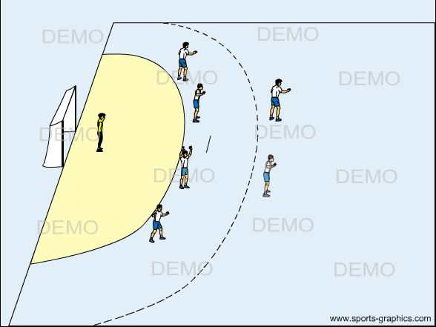
3. التشكيل الدفاعي (4 – 2)

Slide 17
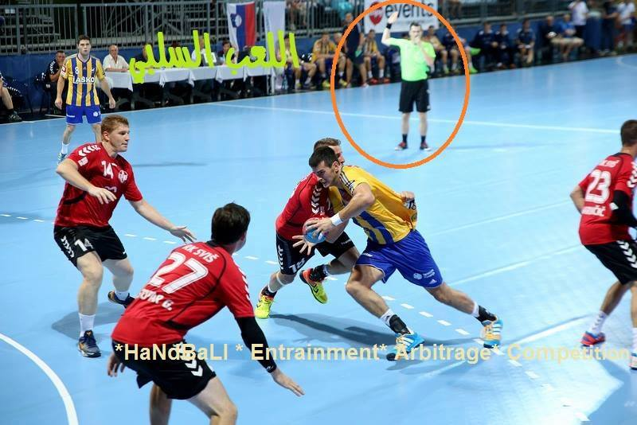
ويتوزع اللاعبون هنا بحيث يقف اربعة لاعبين على منطقة 6 م واثنين متقدمين امام خط منطقة 9 م اما مواجهين للساعدين او الوسط واحد الساعدين
متى يستخدم التشكيل الدفاعي (4 – 2)
يستخدم هذا التشكيل الفرق التي يتميز لاعبوها بالقدرات البدنية والمهارية والخططية العالية .
يستخدم ضد الفرق التي لها لاعبون يجيدون التصويب من بعيد .

Slide 18
مميزات التشكيل الدفاعي (4 – 2)
أعاقة التصويب البعيد من قبل المنافس تجاه المرمى .
منع صانع الالعاب من القيام بواجبه .
يمكن القيام بالهجوم المرتد السريع بواسطة اللاعبين المتقدمين .
عيوب التشكيل الدفاعي (4 – 2)
ضعف التغطية الدفاعية في منطقة الاجنحة بسبب مساحتها الكبيرة .
كثر الثغرات الدفاعية في الوسط مما يتيح استغلالها من المنافس .
يمكن عمل القطع الداخلي أمام منطقة 6 م وتنفيذ بعض الخطط الهجومية .

Slide 19
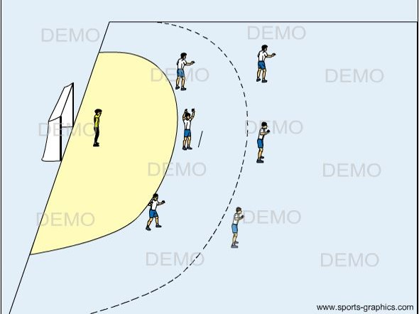
4. التشكيل الدفاعي (3 – 3)

Slide 20
يتكون هذا التشكيل من خطين دفاعيين حيث يقف ثلاثة مدافعين على خط منطقة 9م ويقف الثلاثة الاخرين امام منطقة 6م
متى يستخدم التشكيل الدفاعي (3 – 3)
يستعمل عاده من قبل الفرق التي تمتلك لاعبين يتمتعون بلياقة بدنية عالية ويتميزون بالسرعة والرشاقة ويمتلكون الخبرة الميدانية التي تؤهلهم تنفيذ واجباتهم الدفاعية في ظل هذا لتشكيل الصعب حيث يتطلب منهم تغطية فرديه للمهاجمين وكأنهم يلعبون بطريقة الدفاع رجل لرجل بالإضافة الى تغطية المنطقة الخاصة بكل منهم ، والغرض الأساس من لجوء الفريق المدافع الى استخدام هذا التشكيل هو الحد من فرصة الفريق المنافس في تنظيم هجومه البعيد ومن ثم قطع مناولاته وشن الهجوم المضاد عليه.

Slide 21
مميزات التشكيل الدفاعي (3 – 3)
1- يظهر الامكانيات البدنية والمهارية الكبيرة للاعبين .
2- يربك الفريق المنافس ويمنعه من التصويب البعيد .
3- يمكن القيام بالهجوم الخاطف السريع بسهولة .
عيوب التشكيل الدفاعي (3 – 3)
1- التغطية الدفاعية ضعيفة في الأجنحة.
2- يشكل خطورة في حالة عدم وجود تفاهم بين عناصر الفريق.
3- لا يمكن تطبيقه في حالة عدم امتلاك الفريق المدافع لياقة بدنية عالية .

Slide 22
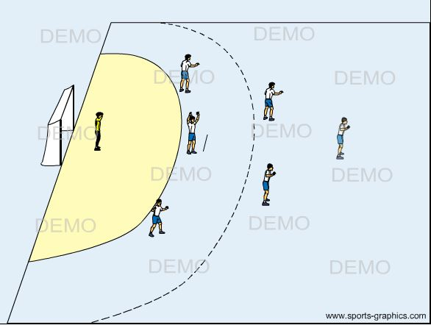
5. التشكيل الدفاعي (3 – 2 – 1)

Slide 23
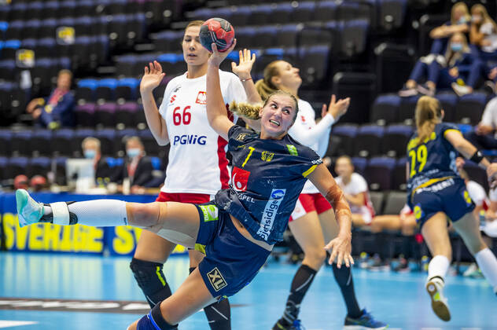
يكون تشكيل الفريق ثلاثة لاعبي على خط 6م وهم جناحان ولاعب ارتكاز وامامهم على منطقة 9م الساعدين وفي الوسط وامام منطقة 9 م يقف صانع الألعاب
متى يستخدم التشكيل الدفاعي (3 – 2-1 )
يستخدم هذا التشكيل الفرق التي يتميز لاعبوها بالقدرات البدنية والمهارية والخططية العالية .
ضد الفرق التي لها لاعبون يجيدون التصويب من بعيد .
تقييد صانع الالعاب وتحديد حركته وتقليل خطورته .

Slide 24
مميزات التشكيل الدفاعي (3 – 2-1 )
أعاقة التصويب البعيد من قبل المنافس تجاه المرمى .
منع صانع الالعاب والساعدين من القيام بواجباتهم .
يمكن القيام بالهجوم المرتد السريع بواسطة اللاعبين المتقدمين .
عيوب التشكيل الدفاعي (3 – 2-1 )
ضعف التغطية الدفاعية في منطقة الاجنحة بسبب مساحتها الكبيرة
كثر الثغرات الدفاعية في الوسط مما يتيح استغلالها من المنافس .
يمكن عمل القطع الداخلي أمام منطقة 6 م وتنفيذ بعض الخطط الهجومية .

Slide 25
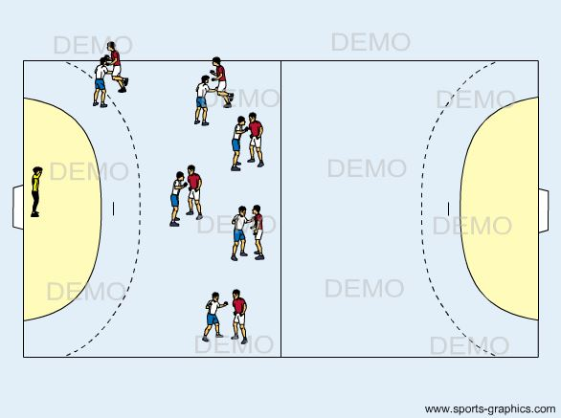
طريقة الدفاع رجل لرجل

Slide 26
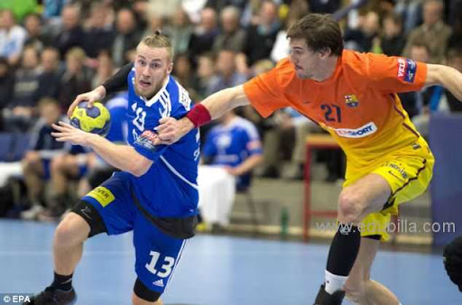
هذه الطريقة تستند على ان لكل لاعب مدافع لاعب مهاجم يختص به ويكون ملازما له في جميع تحركاته ولا يغفل عنه في اي مكان من الملعب سواء كان حائزا على الكرة ام لا ويعيق عملية استلامه للكرة وتمريرها وكذلك عملية التصويب .
اشكال الدفاع رجل لرجل :
1. التشكيل الدفاعي رجل لرجل في الملعب كله
يستخدم هذا التشكيل عندما يكون الفريق المدافع متفوقاً على الفريق المهاجم من الناحية البدنية والفنية ويكون قادرا على سد الثغرات في الملعب كله .
2. التشكيل الدفاعي رجل لرجل في نصف الملعب الخاص
هذه الطريقة مفضلة لدى الناشئين حيث يستقبل الفريق المدافع الفريق المهاجم عندما يجتاز نصف الملعب ويعمل على اعاقة تمريراته وتصويباته وتستخدم عندما يتكافىء الفريقان من الناحية البدنية والمهارية .

Slide 27
متى تستخدم طريقة الدفاع رجل لرجل
تستخدم في مباريات المبتدئين والناشئين .
في الدقائق الاخيرة من المباراة عندما يكون الفريق المدافع خاسرا بفارق قليل من النقاط والفريق المهاجم مستحوذاً على الكرة.
عندما يتفوق الفريق المدافع من الناحية البدنية والفنية على الفريق المنافس .
عند النقص العددي في الفريق الخصم .
لاستعراض المهارات البدنية والمهارية والخططية عندما يكون الفريق المدافع متقدما بالنتيجة .
مميزات طريقة الدفاع رجل لرجل
تتحدد مسؤولية كل لاعب بوضوح .
معالجة نقاط القوة في المنافس بوضع المدافعين الجيدين امامهم .
تعتبر هذه الطريقة هي الاساس في تعلم الطرق الاخرى .
ممكن ان تستخدم ضد اي طريقة هجومية يستخدمها الخصم .
عيوب طريقة الدفاع رجل لرجل
لا يمكن استخدامها لفترة طويلة لأنها تحتاج الى مجهود كبير جدا.
لا يمكن استخدامها بفعالية اذا كان الفريق المهاجم متفوقاً بدنيا ومهاريا.
تظهر نقاط ضعف المدافعين فيمكن استغلالها من الفريق المهاجم.

Slide 28
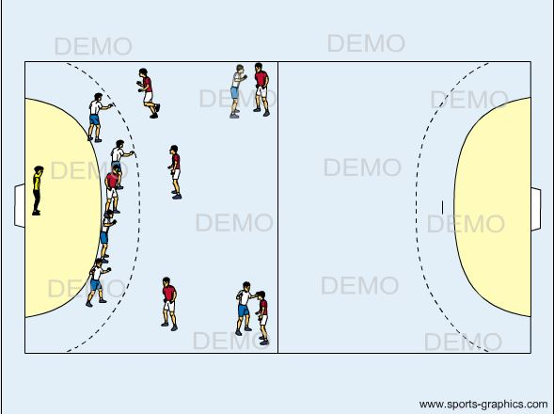
طريقة الدفاع المركب

Slide 29
هي طريقة تخلط بين طريقة الدفاع عن المنطقة وطريقة الدفاع رجل لرجل حيث يقوم لاعب او اكثر بطريقة رجل لرجل واللاعبون الاخرون يقومون باللعب بطريقة الدفاع عن المنطقة حيث يراقب المدافعون الذين يلعبون رجلاً لرجل اخطر المهاجمين من الفريق المنافس من ناحية التصويب او الاختراق وبقية اللاعبين ينتشرون على منطقة 6م.
مميزات طريقة الدفاع المختلط (المركب)
الحد من خطورة اللاعبين المتميزين من الفريق المنافس .
امكانية القيام بالهجوم السريع من خلال اللاعبين المتقدمين .
عيوب طريقة الدفاع المركب (المختلط)
يحتاج الى لاعبين ذوي امكانيات بدنية ومهارية عالية جدا.
يحتاج الى تفاهم وانسجام وتنسيق بين افراد الفريق المدافع .

